Slide 1
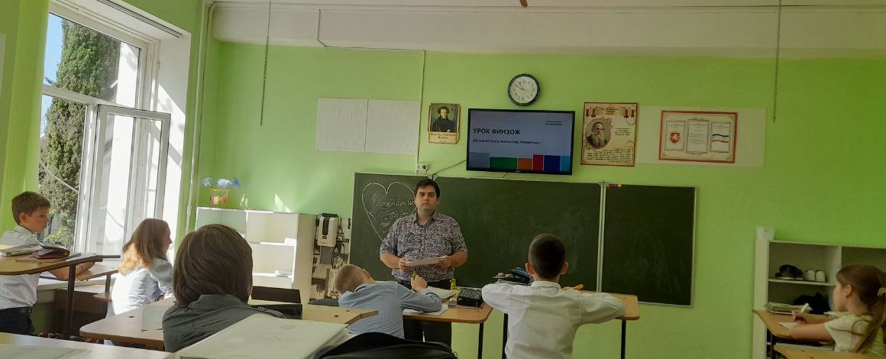
«ФОРМУЛА ЗДОРОВЬЯ. СВОЙСТВА ПРЯМОУГОЛЬНЫХ ТРЕУГОЛЬНИКОВ»
Муниципальное бюджетное общеобразовательное учреждение
«Ялтинская средняя школа № 7 имени Нади Лисановой»
муниципального образования городской округ Ялта Республики Крым
Учитель математики
МБОУ «ЯСШ №7 им. Нади Лисановой»
Логинов Марк Борисович
г. Ялта - 2024 год

Slide 2
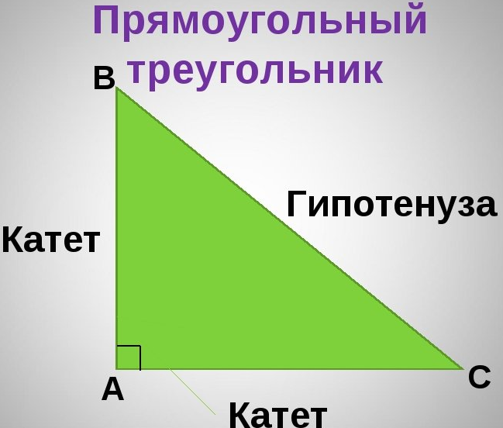
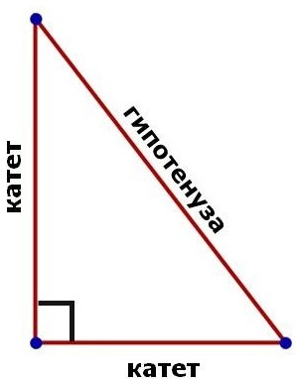
- Здоровье для человека – самая большая ценность.
- Формула здоровья.
- Признаки равенства прямоугольных треугольников.

Slide 3
- Угол 90 градусов – прямой, значит два других – острые.
- Сумма двух острых углов 90°.
- Сторона, которая расположена напротив прямого угла – является гипотенузой, а две другие стороны – это катеты.
- Против большего угла, всегда находиться большая сторона.
- Катет прямоугольного треугольника, лежащий против угла в 30°, равен половине гипотенузы.
- Если катет прямоугольного треугольника равен 1/2 гипотенузы, то угол, лежащий против этого катета, равен 30°.

Slide 4
1. В прямоугольном треугольнике напротив угла в 30⁰ лежит гипотенуза равная двум катетам
(да / нет)

Slide 5
2. Сумма острых углов в прямоугольном треугольнике равна 90⁰
(да / нет)

Slide 6
3. Если гипотенуза в прямоугольном треугольнике равна двум катетам, то напротив катета лежит угол равный 30⁰
(да / нет)

Slide 7
4. В прямоугольном треугольнике самая большая сторона, которая лежит напротив угла в 60⁰
(да / нет)

Slide 8
5. Если катет в прямоугольном треугольнике равен половине гипотенузы, то напротив него лежит угол в 30⁰
(да / нет)

Slide 9
(нет) В прямоугольном треугольнике напротив угла в 30⁰ лежит гипотенуза равная двум катетам
(да) Сумма острых углов в прямоугольном треугольнике равна 90⁰
(да) Если гипотенуза в прямоугольном треугольнике равна двум катетам, то напротив катета лежит угол равный 30⁰
(нет) В прямоугольном треугольнике самая большая сторона, которая лежит напротив угла в 60⁰
(да) Если катет в прямоугольном треугольнике равен половине гипотенузы, то напротив него лежит угол в 30⁰

Slide 10
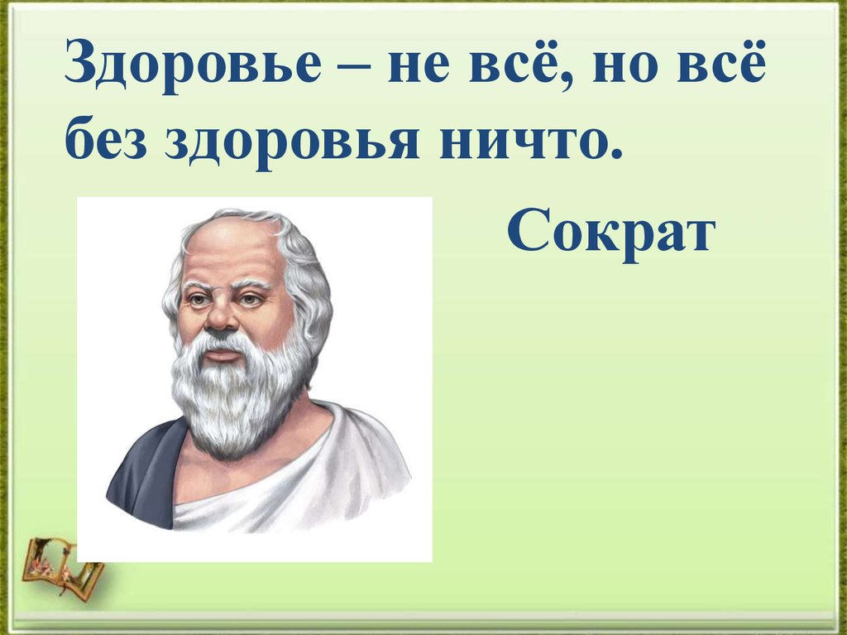

Slide 11
В прямоугольном треугольнике напротив угла в 30⁰ лежит …

Slide 12
2. Если один острый угол в прямоугольном треугольнике равен 28⁰, то другой острый угол равен…

Slide 13
3. В прямоугольном треугольнике самая большая сторона называется …

Slide 14
4. Сумма острых углов в прямоугольном треугольнике равна…

Slide 15
В прямоугольном треугольнике напротив угла в 30⁰ лежит … меньший катет / катер равный половине гипотенузы

Slide 16
2. Если один острый угол в прямоугольном треугольнике равен 28⁰, то другой острый угол равен… 90⁰-28⁰=62⁰

Slide 17
3. В прямоугольном треугольнике самая большая сторона… называется гипотенузой / находиться напротив угла 90^{0 (прямого)}

Slide 18
4. Сумма острых углов в прямоугольном треугольнике равна…90⁰

Slide 19


Slide 20
Решите задачу:
1 вариант: Внешний угол в прямоугольном треугольнике равен 130⁰. Найдите второй острый угол треугольника.
2 вариант: Внешний угол в прямоугольном треугольнике равен 110⁰. Найдите второй острый угол треугольника.

Slide 21
Решите задачу (2 балла):
1 вариант:
180⁰-130⁰=50⁰
90⁰-50⁰=40⁰
Ответ: 40⁰
2 вариант:
180⁰-110⁰=70⁰
90⁰-70⁰=20⁰
Ответ: 20⁰

Slide 22
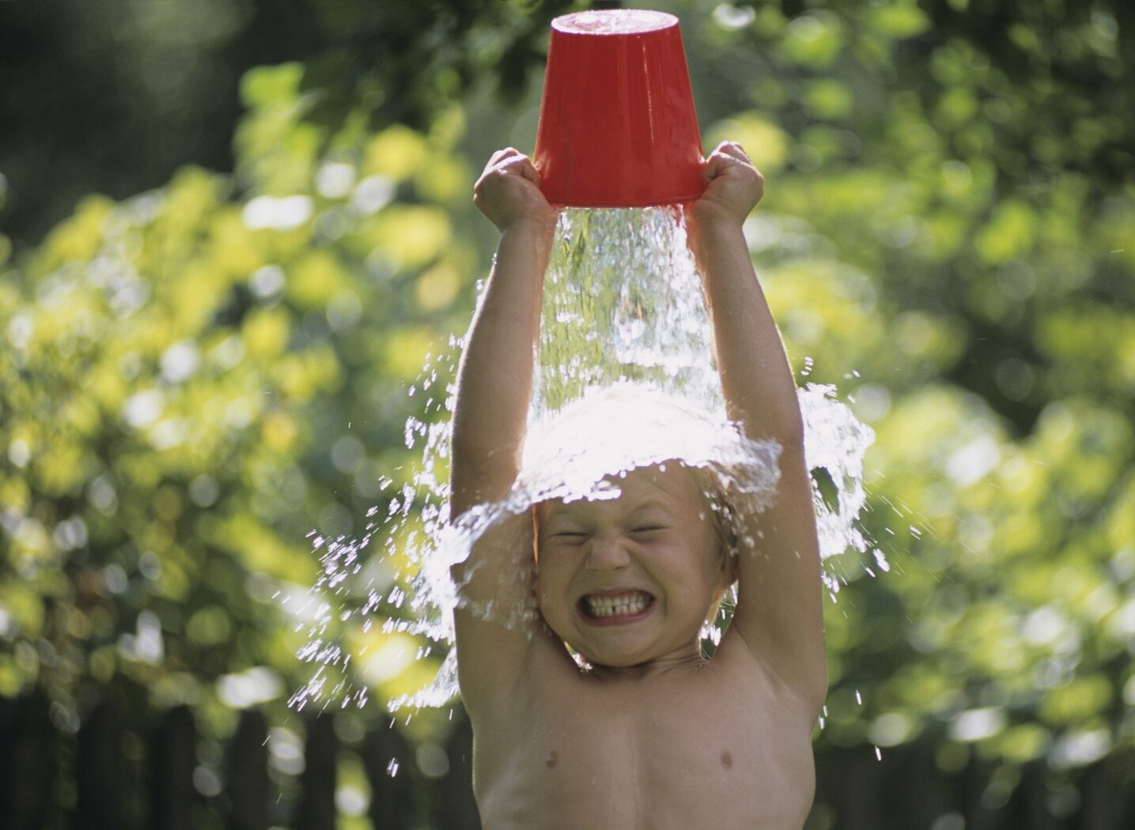

Slide 23
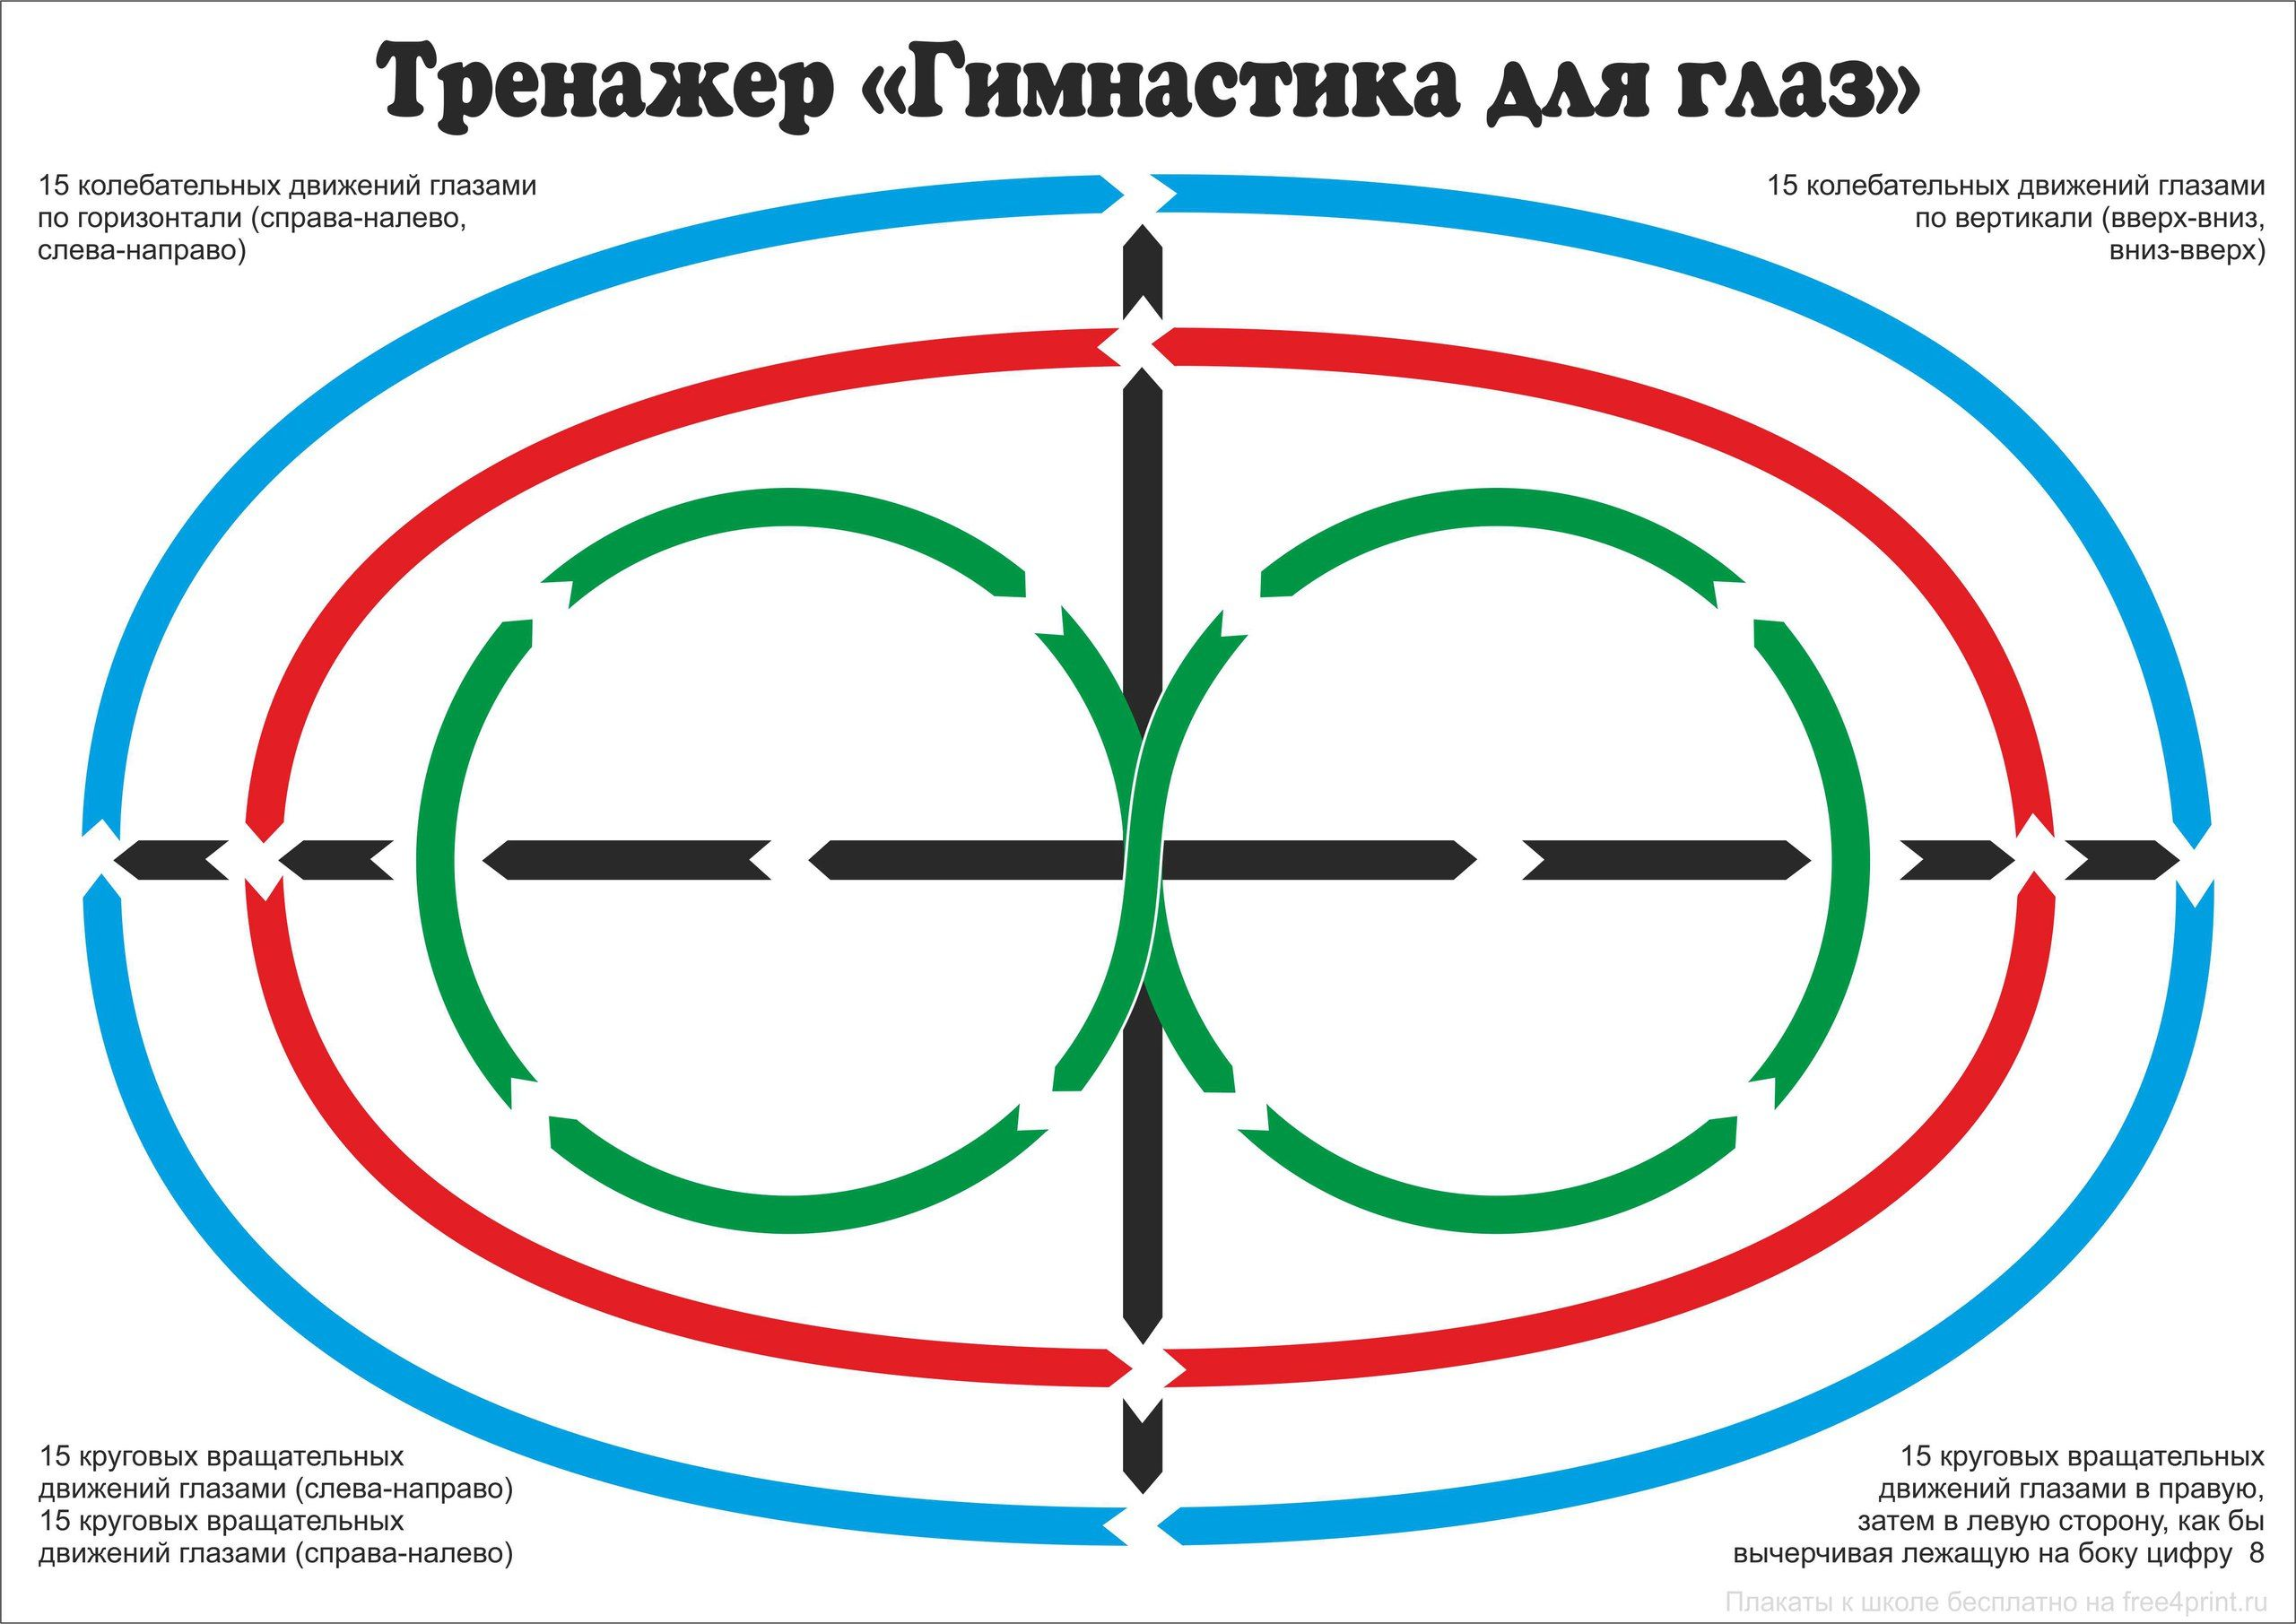

Slide 24


Slide 25
Решив эту задачу, вы узнаете, какая доза никотина является смертельной для человека.
В прямоугольном треугольнике катет равен 1дм и расположен он напротив угла в 30⁰, чему равна гипотенуза.

Slide 26
2 дм
2 капли

Slide 27


Slide 28
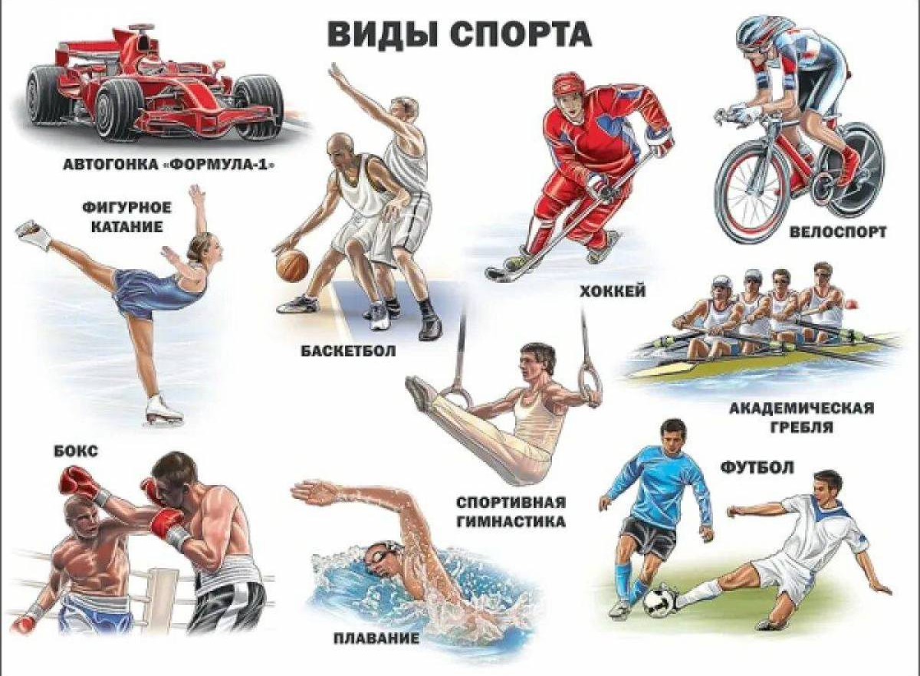

Slide 29
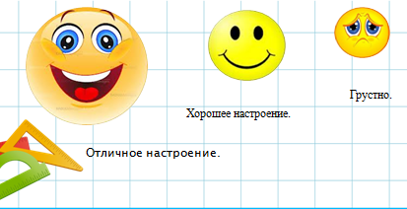
РЕФЛЕКСИЯ

Slide 30

Домашнее задание:
Составить кроссворд по теме «Прямоугольные треугольники», вам в этом поможет учебник с. 75-77.

